Slide 1
শিক্ষার্থীবৃন্দ তোমাদেরঅনেক শুভেচ্ছা
Notes:
শিক্ষক শিক্ষার্থীদের শুভেচ্ছা জানাবেন

Slide 2
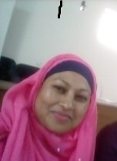
পরিচিতি
পাঠ পরিচিতি
শ্রেনিঃ ৩য়
বিষয়ঃ আমার বাংলা বই
মূলপাঠঃ আমার পণ
বিশেষ পাঠঃ সকালে উঠিয়া ------ মনে মনে।
পৃষ্ঠাঃ ৪৮
সময়ঃ ৪০ মিনিট
মোছাঃ মারুফা বেগম
প্রধান শিক্ষক
ইমেইলঃmarufabegumliza@mail.com
খগা বড়বাড়ী বালিকা দ্বিমুখী উচ্চ বিদ্যালয়
ডিমলা, নীলফামারী।

Slide 3
এসো ভিডিও দেখিঃ

Slide 4
এসো ছবি দেখিঃ

Slide 5
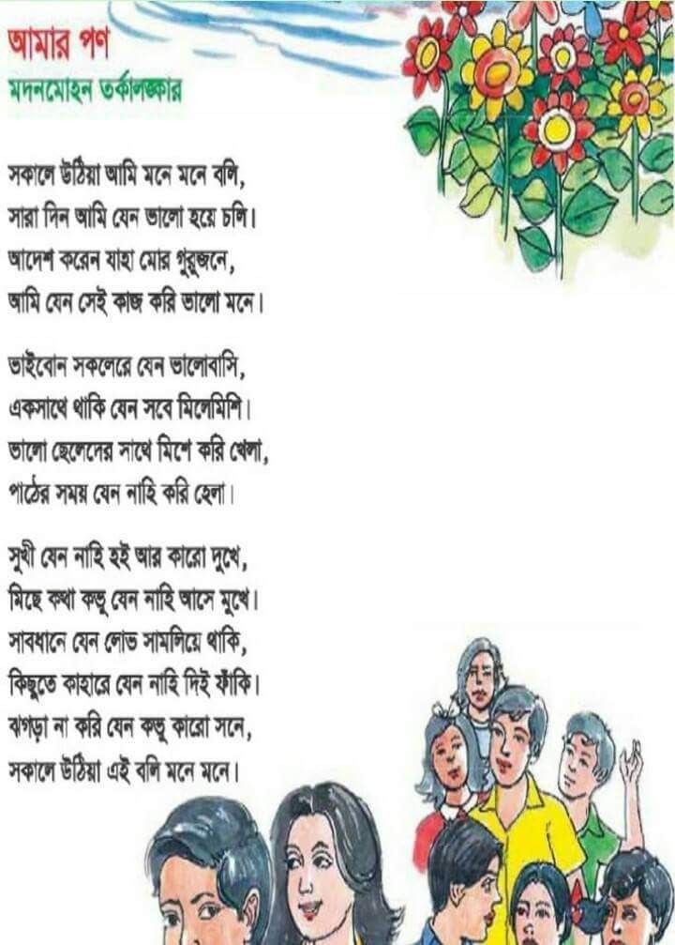
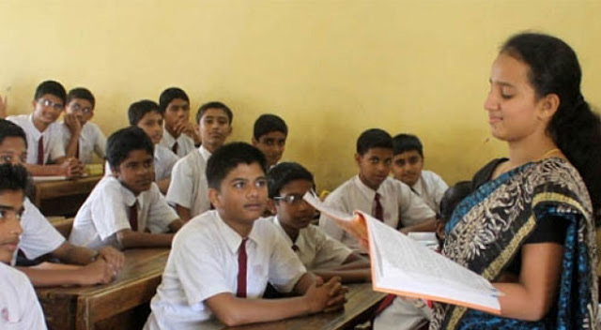
আদর্শ পাঠ

Slide 7
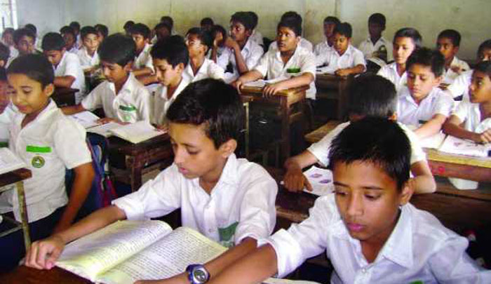
নিরব পাঠ

Slide 8
নতুন শব্দ খুঁজে বের করি এবং অর্থ শিখিঃ
গুরুজন = সম্মানীয় ব্যক্তি।
পাঠ = পড়া,পঠন,অধ্যয়ন।
হেলা = অবহেলা।
আদেশ = হুকুম।
ফাঁকি = প্রতারনা,ছলনা,কাজে অবহেলা।
কভু = কখনো।
সামলিয়ে = এড়িয়ে।

Slide 9
নিচের প্রশ্নগুলোর উত্তর দাও
ক. সারাদিন আমরা কীভাবে চলব?
খ. কারা গুরুজন?
গ. পড়ার সময় আমি কী করব?
ঘ. কোন ধরনের কথা আমি বলব না?
ঙ. কাদের আমরা ভালোবাসব?
চ. অন্যের দুঃখে আমরা কী করব?

Slide 10
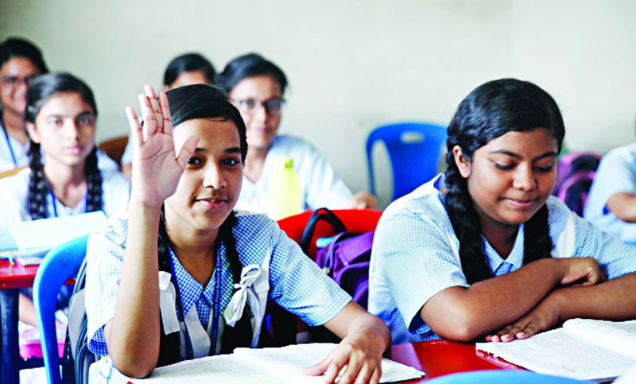
মূল্যায়ন
১। পড়ার সময় আমি কী করব?
২। কাদের আমরা ভালোবাসব?
৩। অন্যের দুঃখে আমরা কী করব?

Slide 11
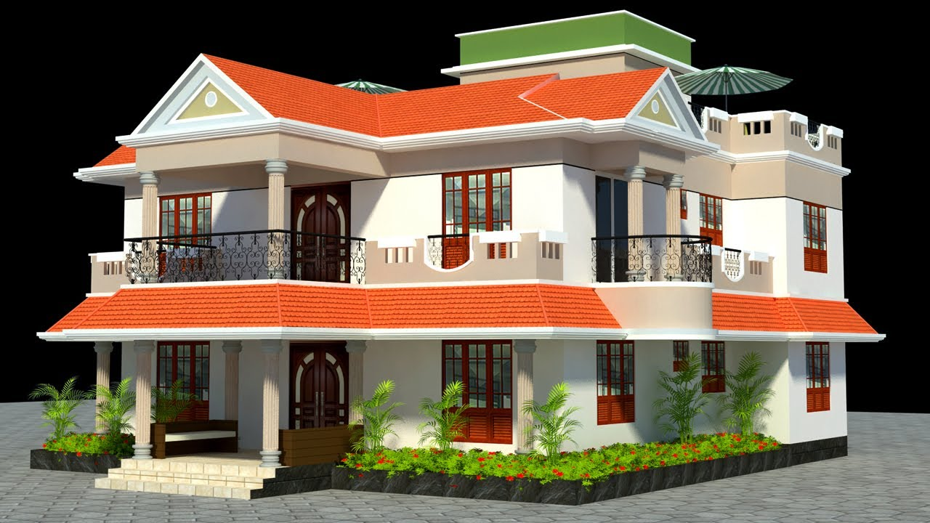
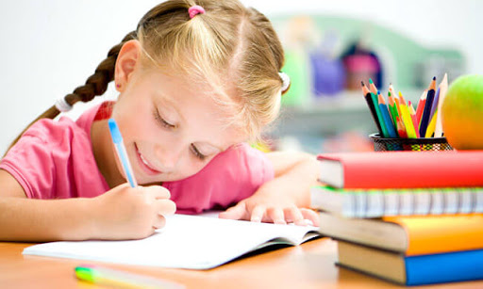
বাড়ির কাজ
১। গুরুজন সম্পর্কে ৩টি বাক্য লিখে আনবে।

Slide 12
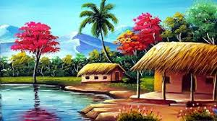
সবাইকে ধন্যবাদ

